Slide 1
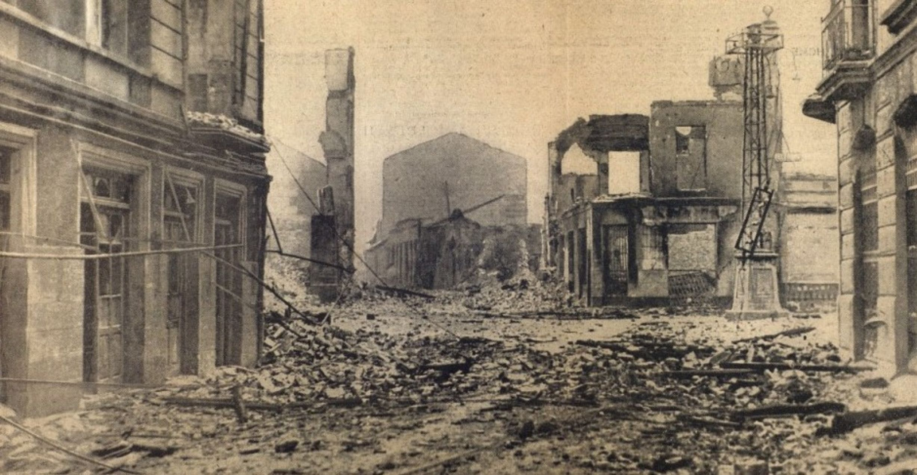
El bombardeo de Guernica
El 26 de abril de 1937

Slide 2
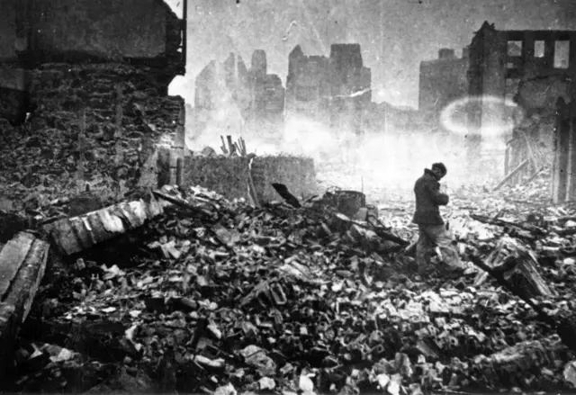
Guernica es una ciudad en País Vasco. Está en el norte de España
Estaba muy animada porque era el día de feria
Cuatro y cuarto en la tarde
Una escuadrilla alemana compuesta por bombarderos – Heinkel III y Junker 52. También aviones de caza: Heinkel 51
En cada oleada de asalto intervienen de 15 a 20 aparatos y las pasadas de los bombarderos se repiten cada cuatro de hora
Primeramente: pequeños grupos de aviones lanzaron bombas pesadas y granadas de mano sobre toda la ciudad
Luego: los cazas volaron muy bajo ametrallando a gentes que, movidas por el pánico, habían abandonado sus refugios
Más de tres horas. Finaliza a las 19:45
889 heridos y 1654 cadáveres

Slide 3
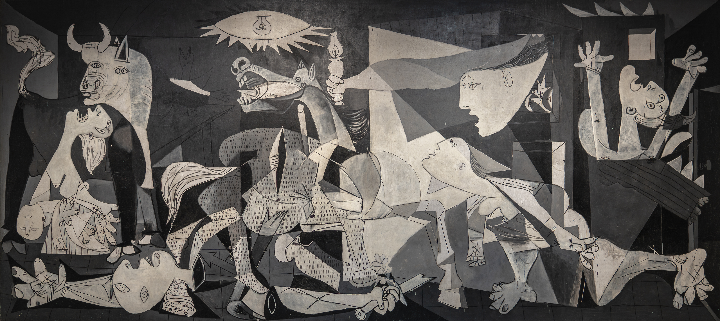

Slide 4
Descripción de la foto
¿Qué y quién?
¿Qué podéis ver en la foto/el cuadro?
El tema de la guerra civil española o el bombardeo de Guernica
¿Qué pensáis de la foto/el cuadro?

